Slide 2
15 palestras
8 palestrantes internacionais
Prof. Dr. Alexandre Schmaedecke
M.V. Esp. CRRP Barbara Assis
Prof. Msc, Esp, Dip CBCAV, PhD Bruno Torres
Prof. PT., DPT., CRRT Francisco Maia
Prof. Diplo. Francisco Perez Navajo
Prof. Esp. Graciela Sterin
Prof. Dr Grilherme Galhardo Franco
M.V. Hernan Cornes
M.V Ms. Iker Astienza Castro
Profa. Ms. Esp. Miriam Caramico
Prof. Dr. Paulo Tertuliano Marinho
Profa. Ms. Esp. CCRP Renata Diniz
Prof. Esp. Ricardo S. Lopes
Prof. Esp. Rodrigo Luis
Profa. Dra. Susanne Rodekohr

Slide 3
Novos protocolos nos principais temas da fisiatria veterinária
Tratamento conservativo da displasia coxofemoral
M.V. Esp. CRRP Barbara Assis
Reabilitação na Ruptura do ligamento cruzado
Prof. PT., DPT., CRRT Francisco Maia
Aplicação da magnetoterapia na medicina veterinária: protocolos e casos clínicos
Prof. Diplo. Francisco Perez Navajo
Corrente russa e australiana no ganho de massa muscular
Prof. Esp. Graciela Sterin
Considerações na reabilitação da luxação patelar: tratamento conservativo e pós-operatório
M.V. Hernan Cornes
Manejo precoce da osteoartrose
M.V Iker Astienza Castro
Novidades da aplicação de laser em pós operatório
Profa. Ms. Esp. CCRP Renata Diniz
Reabilitação em animais paralisados
Profa. Dra. Susanne Rodekohr

Slide 4
Cronograma
Horário | Palestrante | Palestra
Sábado - 07 de Novembro de 2020
08:00 - 08:40 | Francisco Perez Navajo (Espanha) | Aplicação da magnetoterapia na medicina veterinária: protocolos e casos clínicos*
08:50 - 09:40 | Graciela Sterin (Argentina) | Corrente russa e australiana no ganho de massa muscular*
10:00 - 10:40 | Ricardo S. Lopes (Brasil) | Hidroterapia em felinos: como e por que realizar?
10:50 - 11:40 | Bruno Torres (Brasil) | Mielopatia Degenerativa
11:50 - 12:30 | Paulo Marinho Tertuliano (Brasil) | Síndrome da cauda equina: como tratar?
14:30 - 15:10 | Susanne Rodekohr (México) | Reabilitação em animais paralisados*
15:20 - 16:00 | Rodrigo Luis Morais da Silva (Brasil) | Avaliação do movimento, até onde podemos chegar?
16:30 - 17:10 | Guilherme Galhardo (Brasil) | Errar é humano: falhas comuns em cirurgias ortopédicas
17:20 - 18:00 | Miriam Caramico (Brasil) | Meus casos mais complexos: discussão de casos

Slide 5
Cronograma
Horário | Palestrante | Palestra
Domingo - 08 de Novembro de 2020
09:00-09:40 | Renata Diniz (Espanha) | Manejo precoce da osteoartrose
09:50-10:30 | Francisco Maia (EUA) | Reabilitação na RLCCr
11:00-11:40 | Barbara Assis (Portugal) | Tratamento conservativo da displasia coxofemoral
11:50-12:30 | Alexandre Schmadeck (Brasil) | Nem tudo é displasia coxofemoral
12:40-13:20 | Hernan Cornes (Argentina) | Considerações na reabilitação da luxação patelar: tratamento conservativo e pós-operatório*
13:30-14:00 | Iker Astienza Castro (México) | Novidades da aplicação de laser no pós operatório*
*aula em espanhol com tradução simultânea

Slide 7
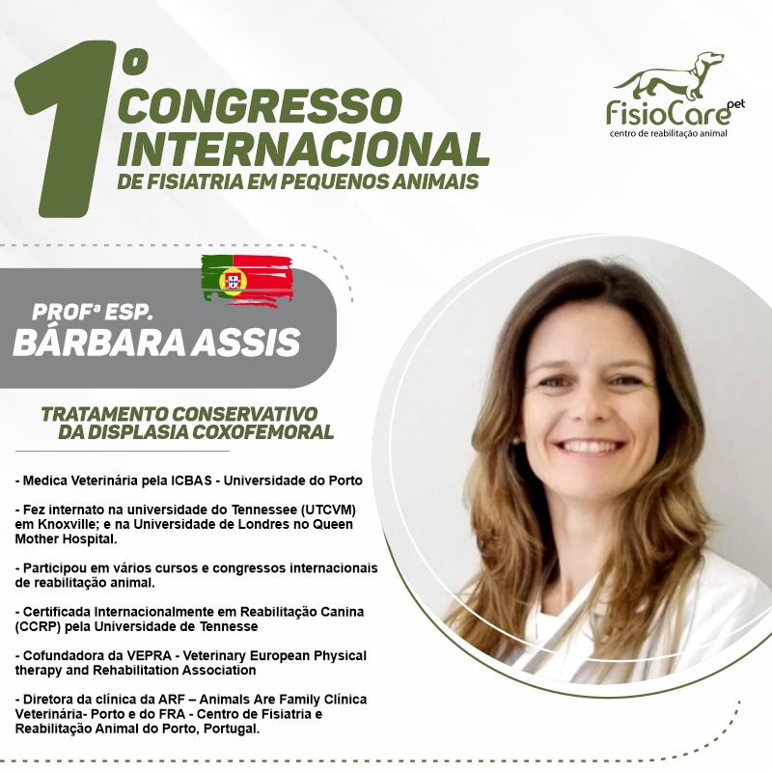

Slide 8
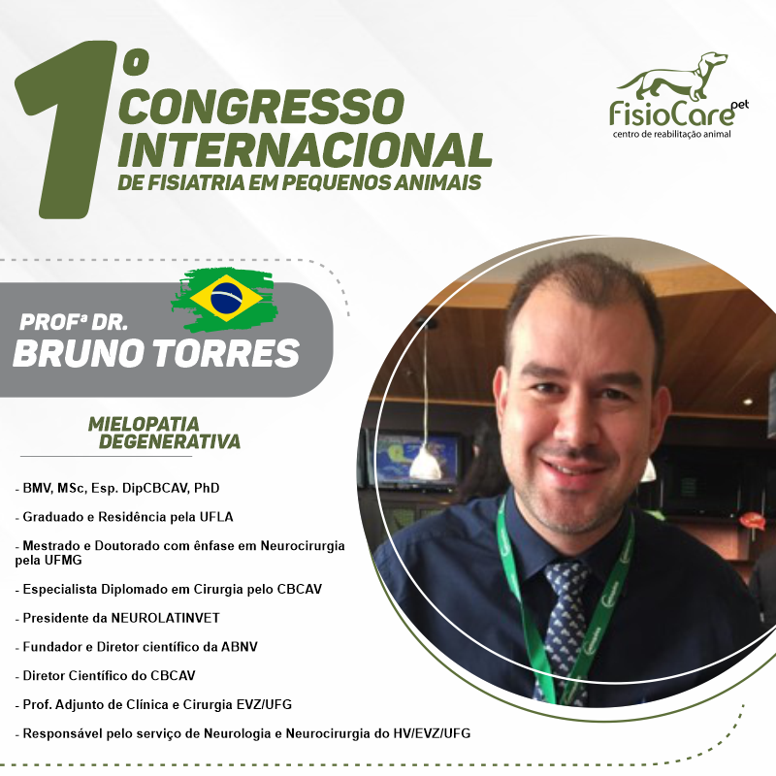

Slide 10
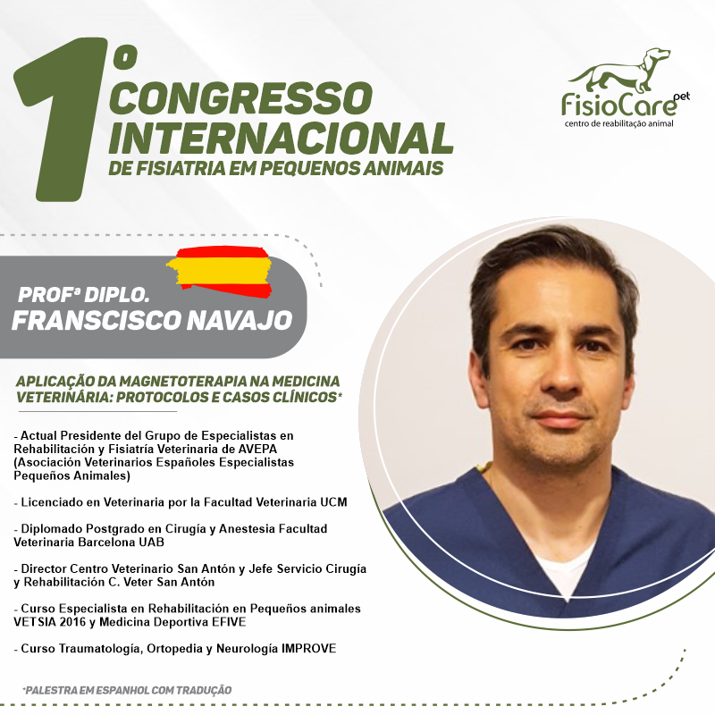

Slide 11
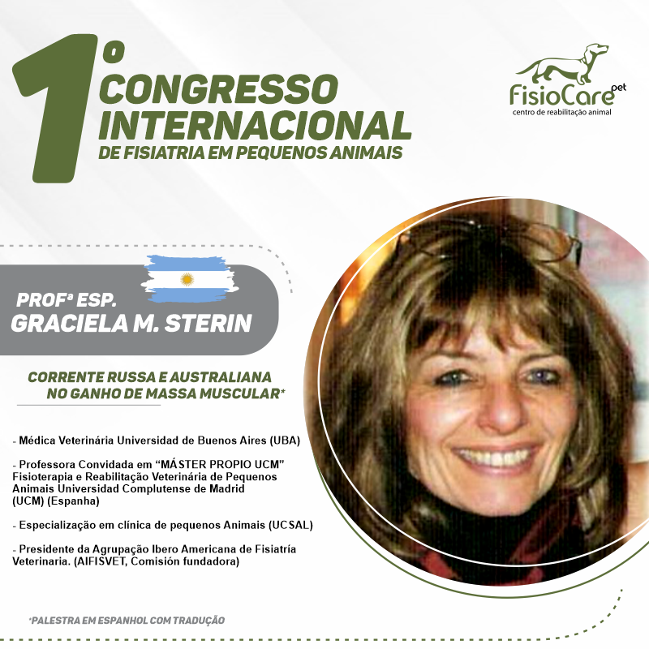

Slide 12
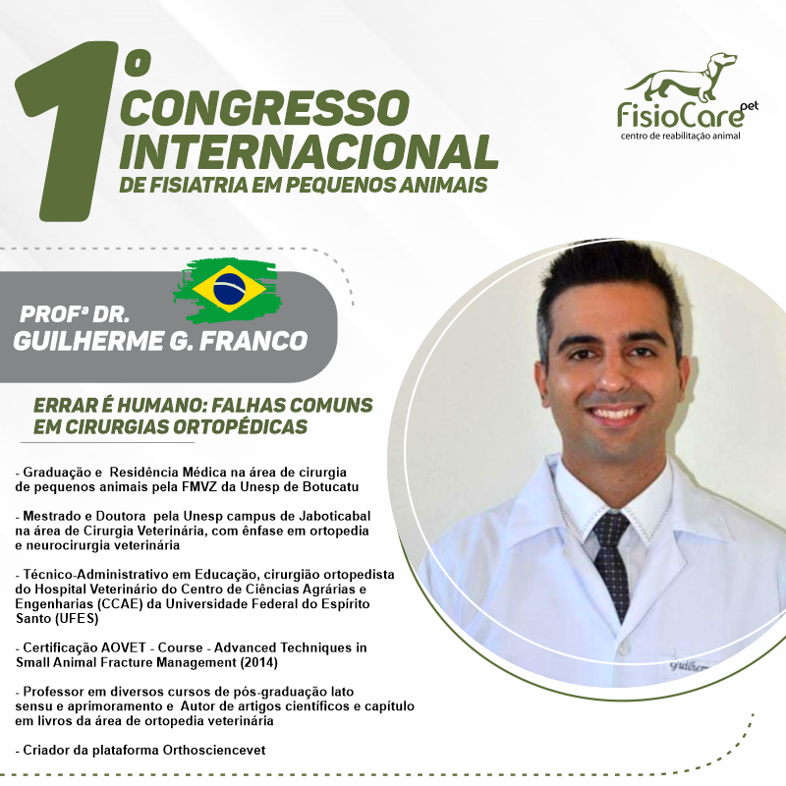

Slide 14
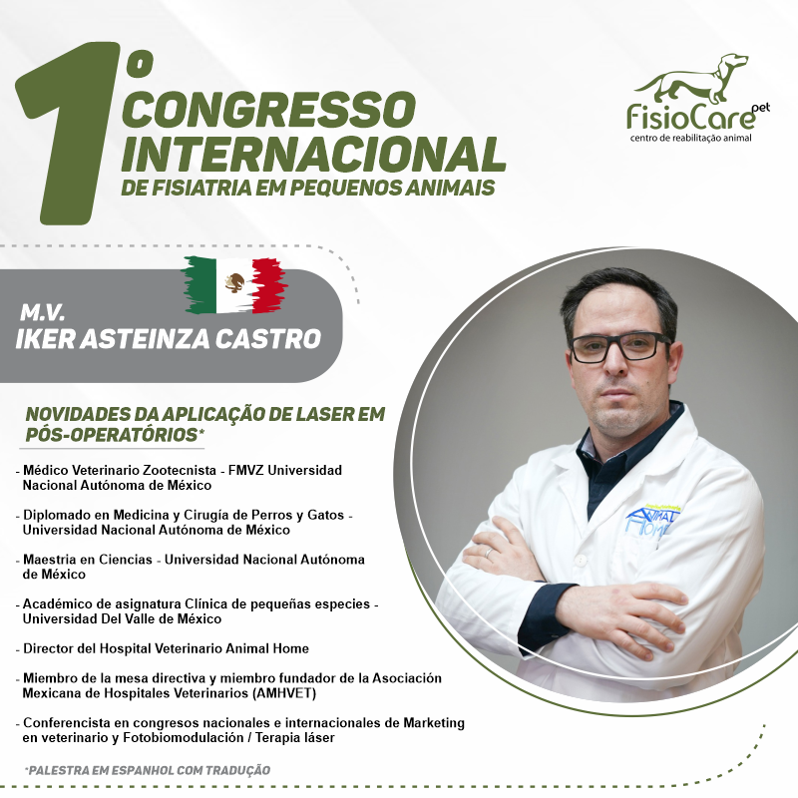

Slide 15
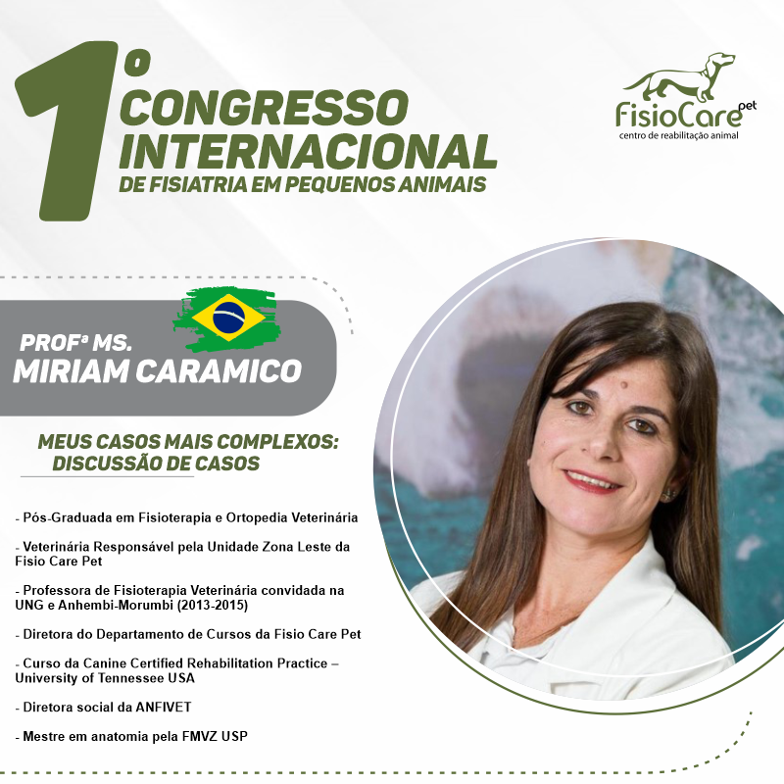

Slide 16
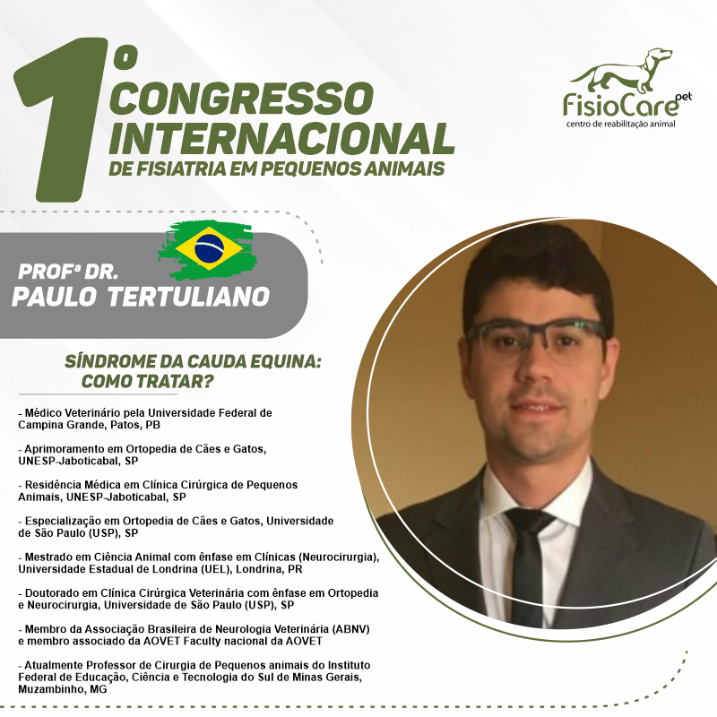

Slide 17
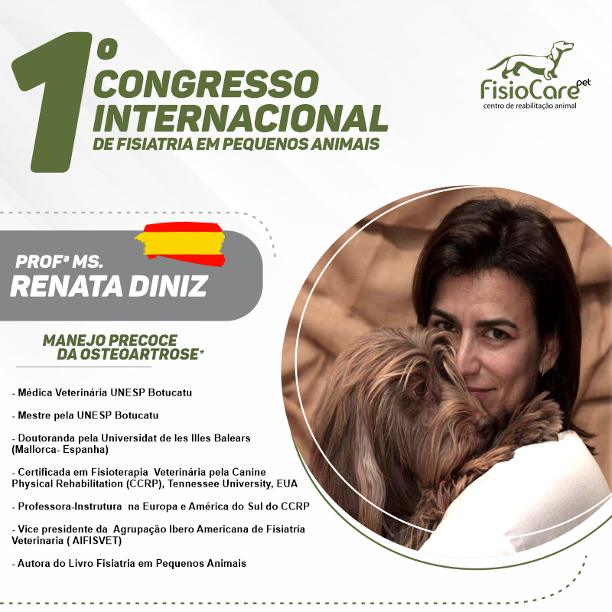

Slide 18
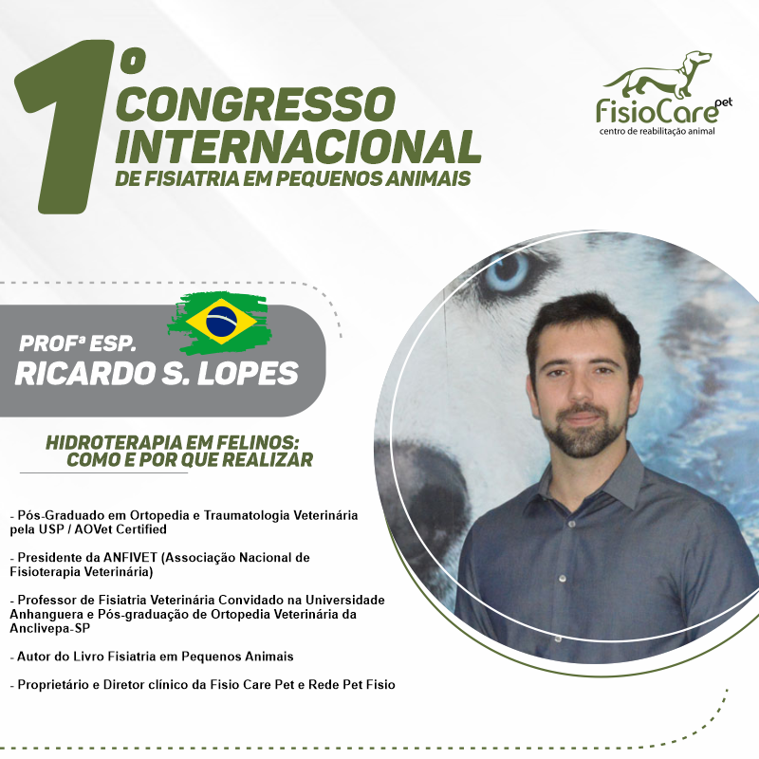

Slide 19
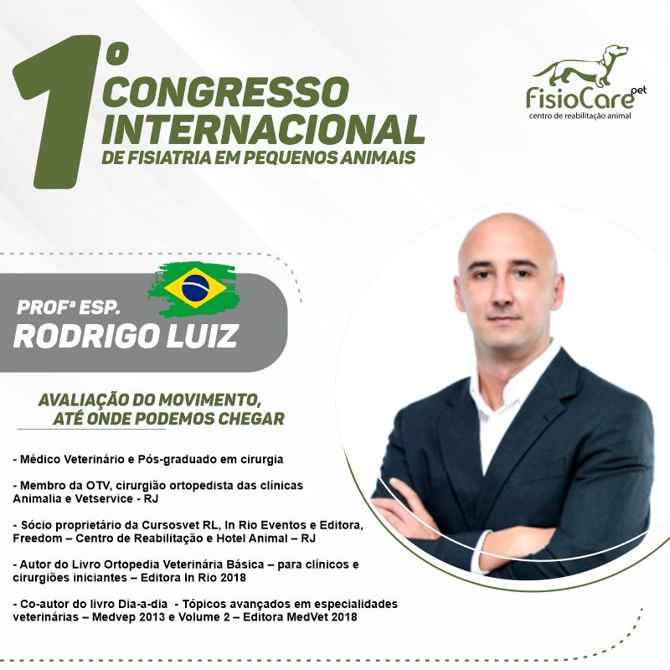

Slide 20
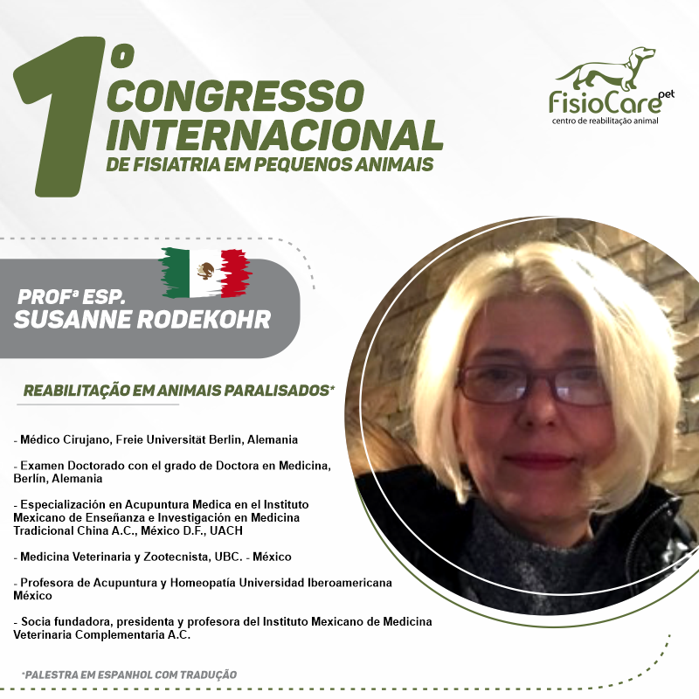

Slide 21
Investimento
 | 1º Lote (primeiras 400 vagas) | 2º LOTE | 3º LOTE
Estudantes | R$200 | R$220 | R$350
Ex-alunos Fisio Care Pet | R$200 | R$220 | R$400
Associados ANFIVET | R$200 | R$220 | R$450
Pós-graduandos | R$200 | R$220 | R$450
Profissionais | R$250 | R$280 | R$500
*Parcelamento em até 12x
Inscrições em nosso site https://fisiocarepet.com.br/cursos
Dúvidas (11) 99591.1206 Miriam ou (11) 95068.8225 Gabriela

Slide 22
PATROCINADORES DIAMOND

Slide 23
PATROCINADORES DIAMOND

Slide 24
PATROCINADORES DIAMOND

Slide 25
PATROCINADORES GOLD

Slide 26
REALIZAÇÃO
APOIO

